Slide 1

Примитивы. Объекты
Лекция №5

Slide 2
Ход занятия
Вопросы по ДЗ.
Примитивы.
Объекты.
Практика.

Slide 3
Типы данных
В JavaScript есть 7 примитивных типов данных:
string
number
boolean
null
undefined
bigint
symbol

Slide 4
Объекты
Объект - это сложная структура данных, представляемая как неупорядоченная коллекция свойств.
Свойство - это часть объекта которая состоит из имени и значения.
let user = {
name: “Ivan”,
age: “18”,
}

Slide 5
Объекты
Создать объект можно двумя способами:
let user = new Object ();
let animal = {};
Основными операциями при работе с объектами являются:
добавление свойств.
обращение к свойствам.
изменение свойств.
удаление свойств.

Slide 6
Добавление свойств объекта
let user = {};
user.name = “Ivan”;
user[“age”] = 18;
let value = “name”;
let people = {
[value] : “Ivan”,
};
console.log( people.name ); // Выведет Ivan

Slide 7
Обращение к свойствам объекта
let user = {
name : “Ivan”;
min-age : 18;
};
console.log(user.name); // Выведет Ivan
console.log(user[“min-age”]); // Выведет 18

Slide 8
Изменение свойств объекта
let user = {
name : “Ivan”;
age : 18;
};
user.name = “Anton”;
console.log(user.name); // Выведет Anton

Slide 9
Удаление свойств объекта
let user = {
name : “Ivan”;
age : 18;
};
console.log(user.name); // Выведет Ivan
delete user.name;
console.log(user.name); // Выведет undefined

Slide 10
Методы объекта
Метод - это свойство представленное в виде функции.
let user = {
sayName: function () { console.log(“Ivan”)
}
};
user.sayName(); // Выведет Ivan

Slide 11
Практика
Создайте объект myFavoriteFilm, описывающий ваш любимый фильм. Объект должен содержать свойства с названием фильма, с датой выпуска, именем режиссера и страной выпуска.
Добавить свойство содержащее значение выручки фильма в прокате.
Добавить метод, который который будет выводить название фильма в консоль.
Удалить свойство содержащее год выпуска.
Вывести в консоль объект myFavoriteFilm и проанализировать его структуру.

Slide 12
Примитивы как объект
Объекты «тяжелее» примитивов, занимают больше памяти.
Но создателю JavaScript хотелось создать удобный доступ к методам и они должны были быть легкими и быстрыми.
Выбранное решение: каждый примитив получил свой собственный «объект-обёртку»

Slide 13
Примитивы как объект
string
number
boolean
symbol
null*
undefined*
*Являются исключениями

Slide 14
Как это работает
Примитив всегда остаются примитивами
Язык позволяет осуществлять доступ к методам и свойствам строк
Для этого создается специальный «объект-обёртка», который предоставляет нужный функционал, а после удаляется.
Так же каждый примитив имеет свой собственный «объект-обёртку», которые называются: String, Number, Boolean и Symbol. Таким образом, они имеют разный набор методов.

Slide 15
Пример использования
let str = “Hello Ivan”;
console.log(str.toUpperCase()); // Выведет HELLO IVAN
let number = 1.2345;
console.log(number.toFixed(2)); // Выведет 1.23

Slide 16
Итого
Формально эти методы работают с помощью временных объектов, но движки JavaScript внутренне очень хорошо оптимизируют этот процесс, так что их вызов не требует много ресурсов.
Все примитивы, кроме null и undefined.
new Number("123") и Number("123") разные. Первый это создание объекта, второй - приведение к числовому типу.

Slide 17
Числа (способы записи)*
В JavaScript можно использовать букву "e", чтобы сократить запись числа.
4.100.000.000 == 4.1e9 // 4.1 миллиардов
Другими словами, "e" производит операцию умножения числа на 1 с указанным количеством нулей.
0.000002 == 2e-6 // шесть нулей, слева от 1
Отрицательное число после "e" подразумевает деление на 1 с указанным количеством нулей.

Slide 18
Числа (системы счисления)*
Шестнадцатеричные числа - 0xff; // 255
Двоичные числа - 0b11111111;//бинарная форма записи числа 255
Восьмеричные числа - 0o377; //восьмеричная форма записи числа 255
Важно знать:
Числа в разных кодировках === равны друг другу и typeof Number.
Для других систем счисления есть функция parseInt.

Slide 19
Функции parseInt и parseFloat*
console.log( +'200px' ); // NaN
console.log( parseInt('200px') ); // 200
console.log( parseFloat('12.5em') ); // 12.5
console.log( parseInt('a555') ); // NaN, на первом символе происходит остановка чтения
Функция parseInt имеет необязательный второй параметр base. Он определяет систему счисления.

Slide 20
Функции isNaN и isFinite*
isNaN(value) преобразует значение в число и проверяет является ли оно NaN
console.log( isNaN(NaN) ); // true
console.log( isNaN("str") ); // true
isFinite(value) преобразует аргумент в число и возвращает true, если оно является обычным числом, т.е. не NaN/Infinity/-Infinity
console.log( isFinite("15") ); // true
console.log( isFinite("str") ); // false, потому что специальное значение: NaN
console.log( isFinite(Infinity) ); // false

Slide 21
Метод toString()
Метод num.toString(base) возвращает строковое представление числа num в системе счисления base.
let num = 255;
console.log( num.toString() ); // "255"
console.log( num.toString(16) ); // ff
console.log( num.toString(2) ); // 11111111

Slide 22
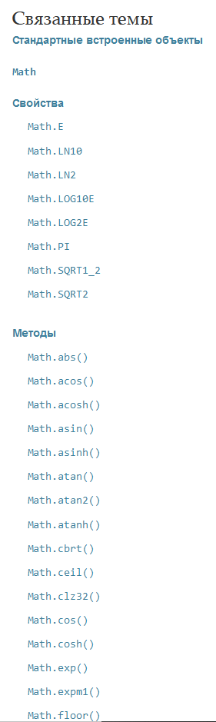
Объект Math
В JavaScript встроен объект Math который содержит различные
математические функции и константы.
Библиотека маленькая, но содержит всё самое важное.
* developer.mozilla.org

Slide 23
Округление
Math.round - Округление до ближайшего целого
let num = 12.36;
console.log( Math.round(num) ); // "12"
console.log( num.toFixed(1) ); // "12.3" результатом toFixed является строка (+)
Math.floor - Округление в меньшую сторону
Math.ceil - Округление в большую сторону

Slide 24
Другие функции
Math.random() - Возвращает псевдослучайное число в диапазоне от 0 (включительно) до 1 (но не включая 1).
console.log( Math.random() ); // 0.1234567894322
Math.max(a, b, c...) / Math.min(a, b, c...) Возвращает наибольшее/наименьшее число из перечисленных аргументов.
console.log( Math.max(3, 5, -10, 0, 1) ); // 5

Slide 25
Итог
Будьте очень осторожны при операциях с дробями, используйте округление.
По математическим функциям смотрите Math.
ParseInt \ ParseFloat - работают иначе +.
toFixed(2) возвращает строку.

Slide 26
Строки
Внутренний формат для строк — всегда UTF-16 вне зависимости от кодировки страницы.
Содержимое строки в JavaScript нельзя изменить. Нельзя взять символ посередине и заменить его. Как только строка создана — она такая навсегда.

Slide 27
Спецсимволы
\n - Перевод строки
\r - Возврат каретки
\\ - Обратный слеш (\" экранирование)
\t - Знак табуляции
\u00A9 - Символ в кодировке UTF-16 формата \uXXXX, в данном случае юникодное представление знака копирайта ©

Slide 28
Свойства строк
Свойство length содержит длину строки.
console.log( `Ivan`.length ); // 4
Получить символ, который занимает позицию pos, можно с помощью квадратных скобок: [pos]
console.log( `Ivan`[0] ); // I если нету такой позиции то undefined
Содержимое строки в JavaScript нельзя изменить.
let str = 'Hi';
str[0] = 'h'; // выдаст ошибку

Slide 29
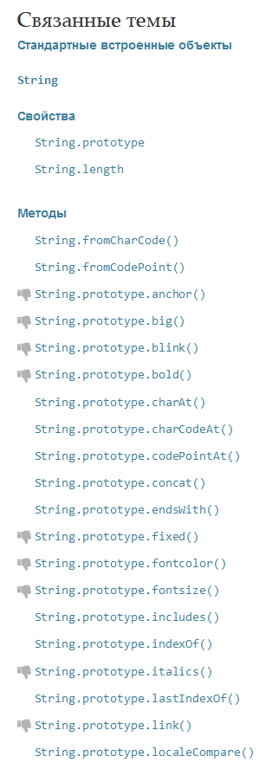
Методы
console.log( 'Ivan'.toUpperCase() ); // IVAN
console.log( 'Ivan'.toLowerCase() ); // ivan
console.log( 'Ivan'[0].toLowerCase() ); // 'i'
console.log( ' Ivan '.trim() ); //убрать пробелы сначала и в конце строки
* developer.mozilla.org

Slide 30
Сравнение строк
Строчные буквы больше заглавных
console.log( 'z' > 'Z' ); // true
Строки кодируются в UTF-16 Таким образом, у любого символа есть соответствующий код. Получить код символа str.codePointAt(pos).
console.log( "z".codePointAt(0) ); // 122
console.log( "Z".codePointAt(0) ); // 90

Slide 31
Поиск подстроки
str.indexOf(substr, pos) - Он ищет подстроку substr в строке str, начиная с позиции pos (необяз), и возвращает позицию, на которой располагается совпадение, либо -1 при отсутствии совпадений.
let str = 'Widget with id';
console.log( str.indexOf('id', 2) ) // 12
Чтобы найти все вхождения подстроки, нужно запустить indexOf в цикле.

Slide 32
Если нужно только вхождение*
str.includes(find, pos) - возвращает true, если в строке str есть подстрока substr, начиная с pos (необяз) либо false, если нет.
console.log( “Widget with id".includes("Widget") ); // true
console.log( "Widget with id".includes("ololo") ); // false

Slide 33
Получение подстроки*
.slice(start , end) - Возвращает часть строки от start до (не включая) end.
.substr(start, length) - Возвращает часть строки от start длины length.
.substring(start , end) - Возвращает часть строки между start и end.
let str = "stringify";
console.log( str.slice(0, 5) ); // вернет 'strin', символы от 0 до 5 (не включая 5)

Slide 34
Итог
Есть три типа кавычек. (‘ ’, “ ”, ` `)
Строки в JavaScript кодируются в UTF-16 у каждого символа есть код
Для получения символа используйте []
Для получения подстроки используйте slice, а вхождения indexOf
Содержимое строки в JavaScript нельзя изменить, но можно из нее создать новую.

Slide 35
Практика
Реализовать функцию которая будет принимать числовой диапазон в качестве параметров [min, max] и будет возвращать случайное целое число из данного диапазона.
Реализовать функцию которая будет определять, в каком регистре записан n элемент переданной строки, если в верхнем то вернуть true, в противном случае вернуть false.
Реализовать функцию которая заменяет в строке str, все вхождения подстроки find, на подстроку replace.

Slide 36
Дополнительная информация

Slide 37
Неточные вычисления
Проблема:
console.log( 0.1 + 0.2 ); // 0.30000000000000004
console.log( 0.1 + 0.2 === 0.3 ); // false
Причины:
В JavaScript нет возможности для хранения точных значений 0.1 или 0.2, используя двоичную систему, точно также, как нет возможности хранить одну третью в десятичной системе счисления.

Slide 38
Неточные вычисления
Решение проблемы:
Наиболее надежный способ — это округлить результат:
let sum = 0.1 + 0.2;
console.log( +sum.toFixed(2) ); // 0.3
console.log( 9999999999999999 ); // покажет 10000000000000000

